Slide 1

Universidade Federal Fluminense
Instituto de Computação
Pós-Graduação em Computação
Laboratório de Gerência de Configuração
Prof.: Leonardo Murta
API Servidor
API de Versionamento
Evaldo de Oliveira
evaldo.oliveira@gmail.com / ic.uff.br

Slide 2
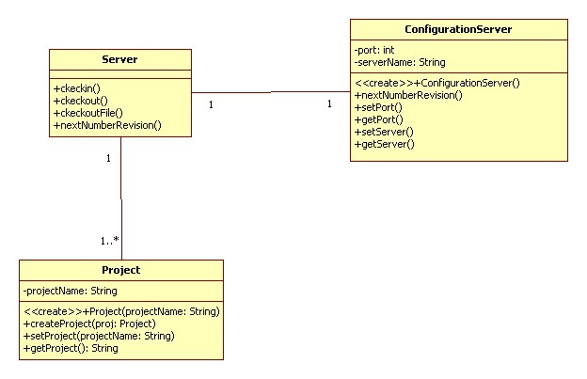
Servidor

Slide 3
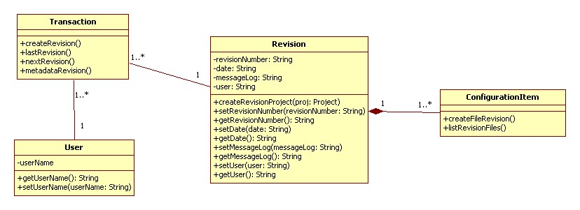
Versionamento

Slide 4
Universidade Federal Fluminense
Instituto de Computação
Pós-Graduação em Computação
Laboratório de Gerência de Configuração
Prof.: Leonardo Murta
API Servidor
API de Versionamento
Evaldo de Oliveira
evaldo.oliveira@gmail.com / ic.uff.br

